Slide 1
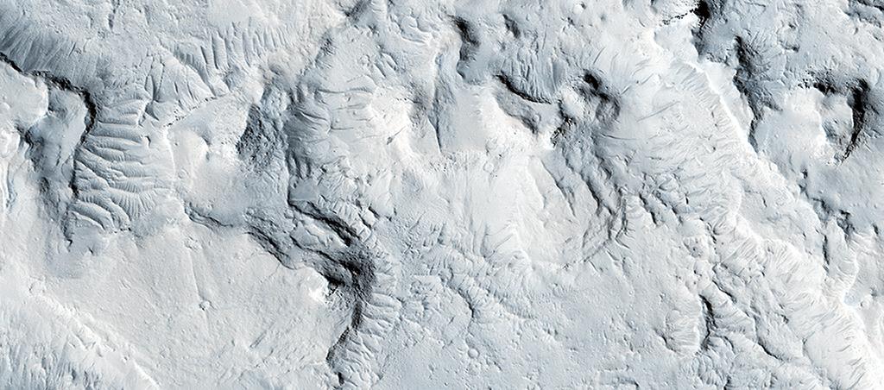

Loig Gigas
Sainmhínítear log (nó loig san iolra) mar “chlaiseanna agus mullaigh fhochomhthreomhara”. Níl anseo ach téarma tuairisciúil amháin ar fhoirmeacha talún a d’fhéadfadh bunúis éagsúla a bheith acu.
uahirise.org/ga/ESP_040661_1890

